Slide 1


Дополнительное профессиональное образование
Программа повышения квалификации
Язык Python и возможности машинного обучения
Программа рассчитана на:
Специалистов, желающих освоить язык программирования Python и получить базовое представление о возможностях машинного обучения (Machine Learning)
Формат обучения:
Онлайн
Длительность обучения:
72 академических часа
Аттестация:
При успешной сдаче электронных тестов повышение квалификации по результатам обучения подтверждается удостоверением о повышении квалификации НИУ МЭИ
Стоимость курса:
32 000 руб.

Slide 2
Цели:
Проведение программы повышения квалификации в рамках дополнительного профессионального образования направлена на приобретение у слушателей профессиональных знаний и умений в области применения языка программирования Python в анализе данных и машинном обучении.
Результаты:
После окончания программы Вы приобретете профессиональные компетенции:
научитесь выполнять статистический анализ данных и применять методы машинного обучения;
освоите специализированные инструменты и библиотеки языка Python для обработки массивов данных: NumPy, Pandas;
сможете делать визуализацию результатов анализа данных с помощью Jupyter Notebook и Matplotlib.

Slide 3
Конкурентные преимущества:
Современные и новаторские технологии обучения в сочетании с классическими методами преподавания способствуют мотивации и приобретению практического опыта в процессе решения реальных задач, имеющих научное и практическое значение;
Обучение по программам мировых лидеров в области информационных технологий способствуют формированию необходимых компетенций в рамках профессионального роста;
Гибкое обучение: равный подход к начинающим, продвинутым и опытным участникам курса, в результате которого все получают способность применять современные технологии в своей профессиональной сфере деятельности;
Высокий уровень преподавательского состава, имеющих теоретический и практический опыт в реализации проектов в области информационных и информационно-коммуникационных технологий.

Slide 4
Рабочая программа курса повышения квалификации:
Модуль: Язык Python и возможности машинного обучения
Цель модуля: сформировать у слушателей базовое представление о машинном обучении (Machine Learning), возможностях машинного обучения, способах применения и реализации с помощью языка программирования Python
Содержание модуля:
  Тема 1. Программирование на Python 3.0, базовые конструкции.
  Тема 2. Структурное программирование на Python. Основные принципы объектно-ориентированного программирования (ООП).
  Тема 3. Хранение и обработка массивов данных, статистический анализ.
  Тема 4. Специализированные инструменты для обработки массивов данных: NumPy, Pandas.
  Тема 5. Визуализация результатов анализа данных с помощью Jupyter Notebook и Matplotlib.
  Тема 6. Машинное обучение с помощью scikit-learn: задачи классификации и регрессии. Метод на основе деревьев решений. Метод линейной регрессии.

Slide 5
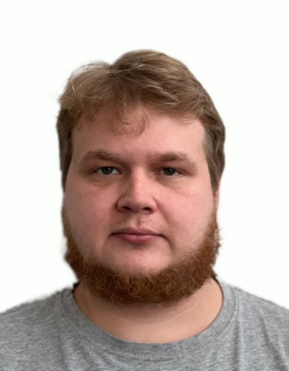
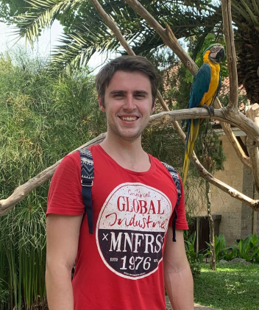
Команда преподавателей и тренеров проекта
Алехин Роман Викторович
старший преподаватель кафедры ПМИИ
alekhinrv@mpei.ru
Кожевников Антон Вадимович
к.т.н., доцент кафедры ПМИИ
kozhevnikovav@mpei.ru
Команда преподавателей и тренеров проекта имеет огромный опыт
программной разработки и управления проектами в сфере IT

Slide 6
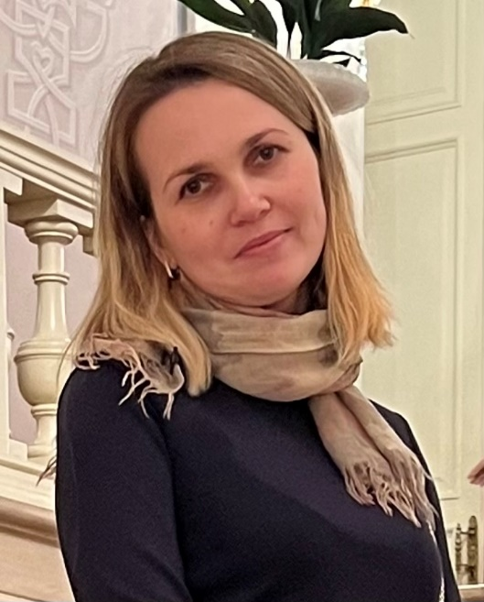
Для участия в программе обучения пишите и звоните:
Руководитель программы ДПО: доцент кафедры ПМИИ
Ионова Татьяна Витальевна
ionovatv@mpei.ru
+7(985)172-19-15

